Slide 1
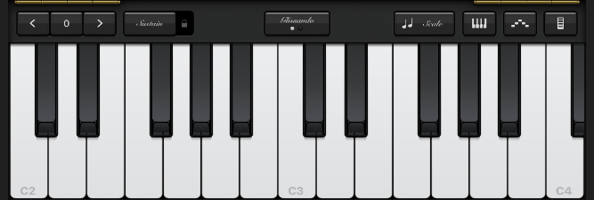
ガレッジバンドをつかってみよう iPad

Slide 2
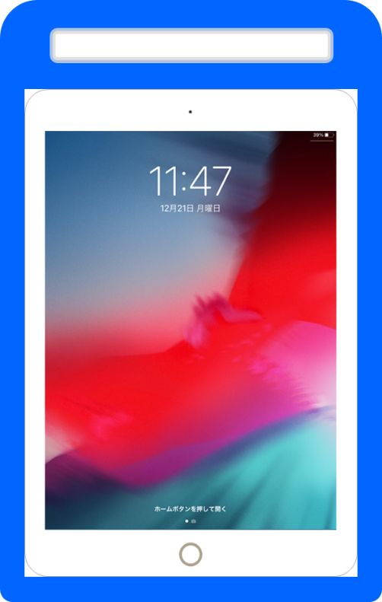
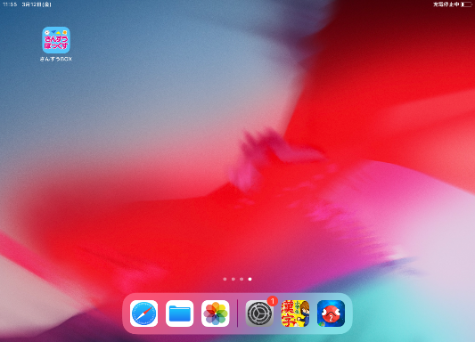
「ガレッジバンド」をひらこう
「ガレッジバンド」を
タップしましょう

Slide 3
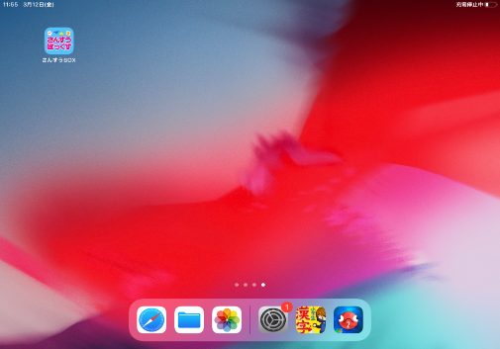
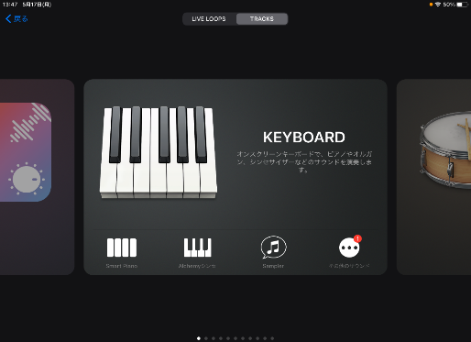
キーボードをえらぼう
がっきをえらぶがめんになります。
まずは、キーボードをひいてみましょう。
ここをタップ
しましょう

Slide 4
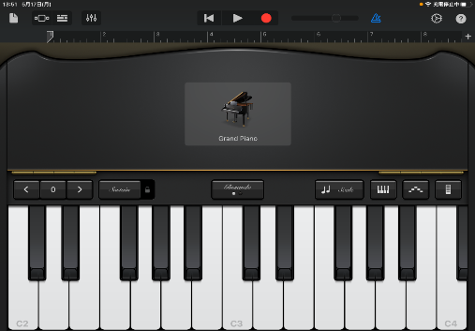
キーボードをひいてみよう
キーボードをタップして
ひいてみよう。

Slide 5
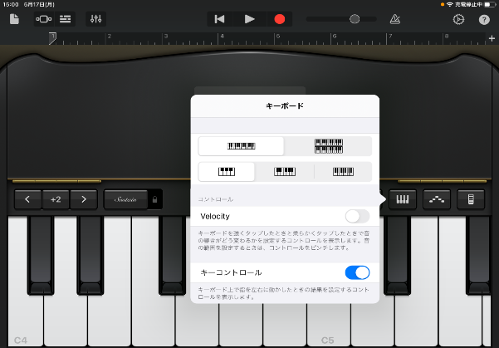
キーボードのおおきさをかえる
②キーボードの大きさを
えらびます
① をタップ

Slide 6
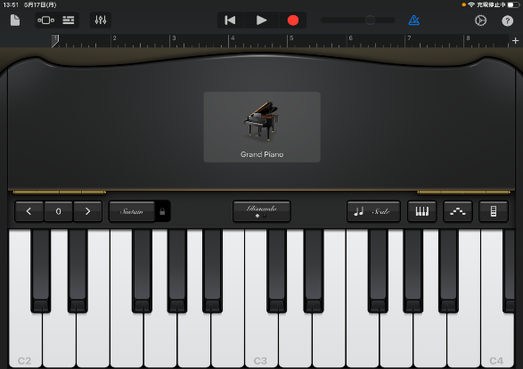
おんかいをかえる
①このボタンをタップして
Scroll
にする
右にスワイプすると
けんばんが右にうごいて
ひくいおとがだせます
左にスワイプすると
けんばんが左にうごいて
たかいおとがだせます

Slide 7
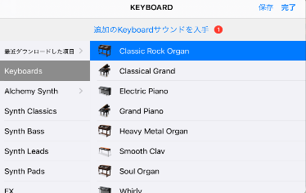
がっきをかえる
②がっきをえらんでタップ
①ここをタップ

Slide 8
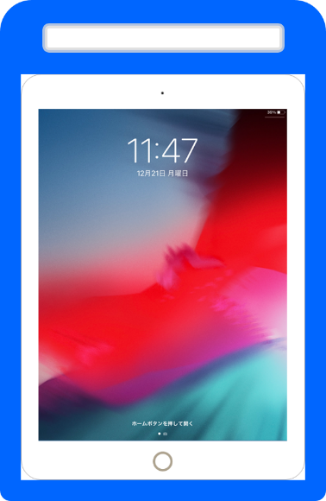
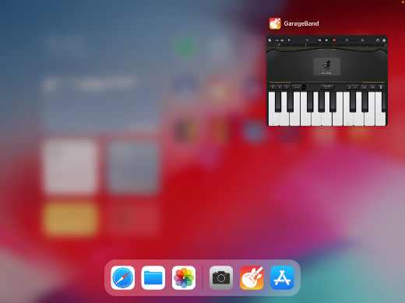
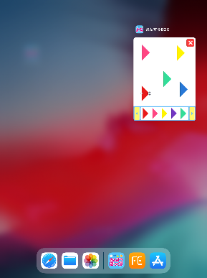
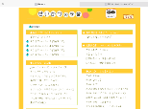
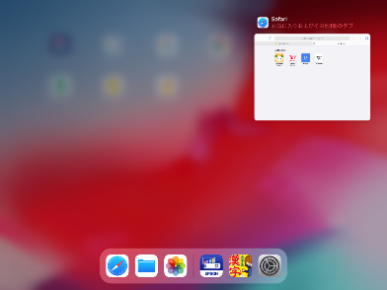
つかったアプリをかたづけよう
アプリをうえに
スワイプして
かたづけましょう
ホームボタンを
２かい「とんとん」と
はやくおしましょう
Notes:
https://icon-rainbow.com/%E3%82%B9%E3%83%9E%E3%83%9B%E6%93%8D%E4%BD%9C-%E3%82%BF%E3%83%83%E3%83%97%E3%81%AE%E7%84%A1%E6%96%99%E3%82%A2%E3%82%A4%E3%82%B3%E3%83%B3%E7%B4%A0%E6%9D%90-3/

